Slide 1
Welkom!

Slide 2
Programma
Algemene informatie
  NPO
  Determinatie
  Gedrag
  Invulling kamp leerjaar 2
  Profielkeuze
Ronde 1: bezoek profielen
Ronde 2: bezoek profielen

Slide 3
Nationaal Programma Onderwijs
Aanpassing lessentabel
Extra studie (mid)dagen
Scholing personeel
Kleinere klassen
Extra technieklessen
Invoering nieuwe (digitale) lesmethodes
Vervolg in schooljaar 2022-2023

Slide 4

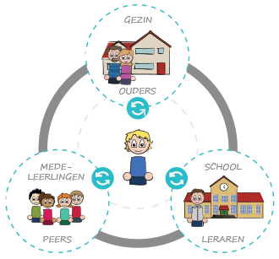

Gedrag
Bronnen van gedrag:

Slide 5


Gedrag
Invloed van stress:

Slide 6


Gedrag
Draagkracht versus draaglast:

Slide 7
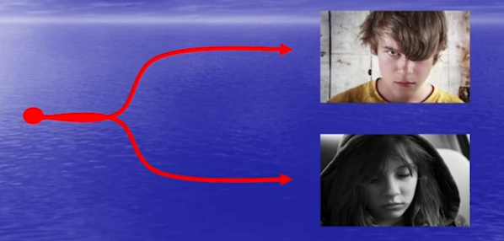
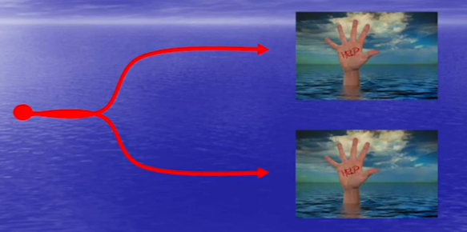
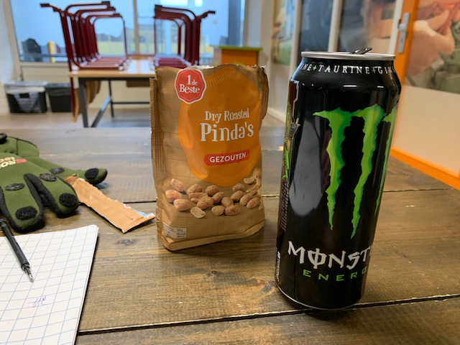
Gedrag
Effecten op gedrag

Slide 8
Activiteiten groepsdynamiek
Mentoractiviteit: dinsdag 28/06
Schoolkamp: dinsdag 24/05
  Watergeus
  Afsluitende BBQ
Schoolreisje: woensdag 25/05
  Walibi

Slide 9
Determinatie
Heterogene klassen
‘Wat is het beste voor de leerling?’
  Advies basisschool
  Cijfers + norm
  Vakdocenten
  CITO toetsen
  Werkhouding + beroepshouding
  Profielkeuze
  Wens leerling

Slide 10
Profielkeuze
Tot nu toe gedaan:
Praktische Profiel Oriëntatie
Lessen LOB
Werkbezoeken / gastlessen (STO)
Beroepsinteressetest
Voorlopige profielkeuze

Slide 11
Profielkeuze
Leerling en ouders praten over keuze
Leerling vult digitaal keuzeformulier tijdens mentoruur in (week 16)
Decaan inventariseert en gaat waar nodig in gesprek.

Slide 12
Nu naar de profielen!
Ronde 1: 19:45-20:15 uur
Ronde 2: 20:15-20:45 uur
BWI: Bouwen, wonen en interieur
PIE: Produceren, installeren en energie
MaT: Maritiem en techniek
M&T: Mobiliteit en transport
Decanen zijn aanwezig voor vragen

